Slide 1

Использование машинного обучения для решения задачи прогнозирования метеопараметров
ИМиМ Высшая математика и математическое моделирование
Научный руководитель:
кандидат физ.-мат. наук, доцент
Агафонов А.А
Студент 4 курса группы 05-804
Имамутдинов А.Р
Notes:
Существует проблема предсказания погоды которая заключается в неполноте и неточности информации о текущем состоянии погоды, несовершенстве используемых прогностических методов и моделей, а также в непредсказуемом поведении отдельных циклонов, зон, осадков, экстремумов температуры и в целом изменчивости погоды. Решение проблемы прогнозирования погоды будет влиять на сельское хозяйство, энергетику, морской транспорт, курортное хозяйство…

Slide 2
Сервисы прогнозирования погоды
Яндекс.Погода (Meteum 2.0) – прогноз погоды основывается на данных с космических спутников, радиозондов, самолетов, метеорадаров, метеостанций, комментариях людей.
Gismeteo – прогноз основывается на данных метеостанций, радиозондов, температуры океана, прошлые наблюдения.
Accuweather – прогноз основывается по собственным методикам, формулам.
Notes:
Погода может меняться как в течение дня, так и на протяжении недели или месяца, поэтому простые наблюдения за погодой с утра не гарантируют неизменность ее составляющих. Сейчас можно выделить несколько сервисов для просмотра прогнозируемой погоды и в целом, со своей задачей на краткосрочное (до 2ух дней) прогнозирование погоды данные сервисы справляются достаточно хорошо.

Slide 3
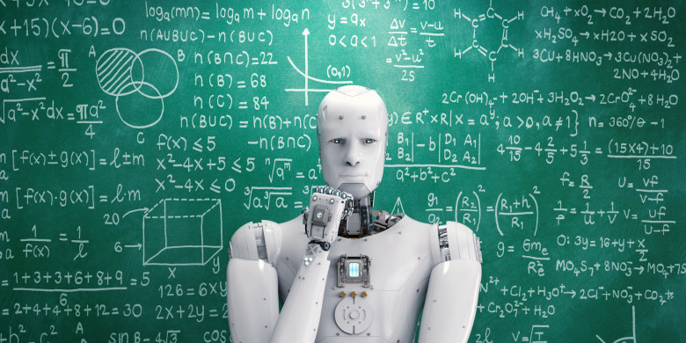
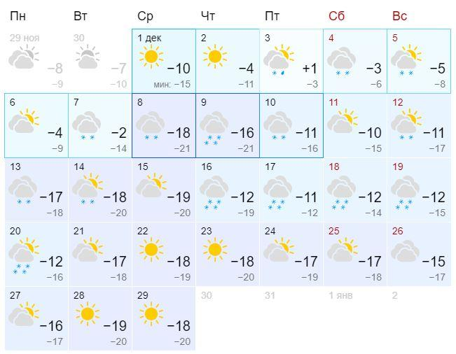
Машинное обучение
Notes:
В настоящее время для прогнозирования метеопараметров – характеристик погоды( таких как: температура,давление,влажность,направление и скорость ветра и другие), используются методы машинного обучения. Это некие программы, цели которых состоят не в прямом решении задачи, а в выявлении неких закономерностей среди подаваемых им наборам признаков c целью предсказать поведение одного признака или соотнести признаки по группам. Поэтому чтобы находить эти зависимости программу нужно обучать на каких то примерах и следить за тем, как хорошо или как плохо у нее получается, чтобы все время ее направлять к желаемому результату. Это и называется машинное обучение.

Slide 4
Цель и задачи
Цель: Используя машинное обучение, спрогнозировать метеопараметр на примере температуры воздуха
Задачи:
1. Выгрузить и обработать набор данных
2. Выбрать наилучшую архитектуру многослойной нейронной сети
3. Получить близкий к реальным данным прогноз метеопараметра

Slide 5
Структура работы
Введение ..........................................................................................................… 3
Глава 1. Использование машинного обучения в метеорологии…..…….......... 5 1.1 Метеорология и метеопараметры ............................................................. 5 1.2 Машинное обучение и метрики качества модели ....................................8 1.3 Способы обработки первичных данных .……………….................................. 11 1.4 Нейронные сети и обучение ....................................................................... 15
Глава 2. Программа прогнозирования метеопараметров ..…………................ 20 2.1 Описание набора данных и его предобработка ....................................... 20 2.2 Обучение нейронной сети........................................................................... 30 2.3 Результаты обучения модели ......................................................................35
Заключение .........................................................................................................40 Список литературы ............................................................................................ 41
Notes:
Введение – выжимка того что есть в главах, краткий конспект
1. Зависимости погодных параметров+Разъяснение терминологии и описание используемых методов для обучения и предобработки
2.Представление программы поэтапно +Оценка полученных результатов
Заключение – вывод по проделанной работе
Список литературы - источники

Slide 6
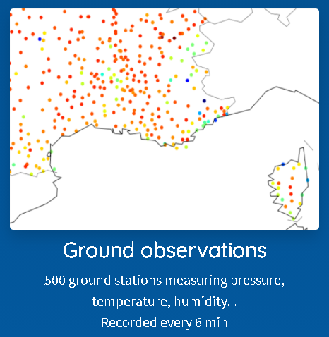
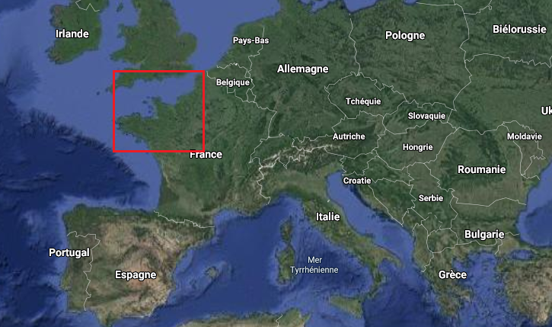
Набор данных
Notes:
В качестве реальных данных выступает датасет метеопараметров, таких как: давление,осадки,скорость и направление ветра,температура,точка росы,влажность,расположение станции,высота станции и дата взятия наблюдения, с более чем 500 станций на территории северо-восточной части франции за 2016-2018 года с интервалом записи в 6 минут. Этих данных достаточно чтобы попытаться спрогнозировать на каком нибудь участке этого временного интервала метеопараметров на той же территории.

Slide 7
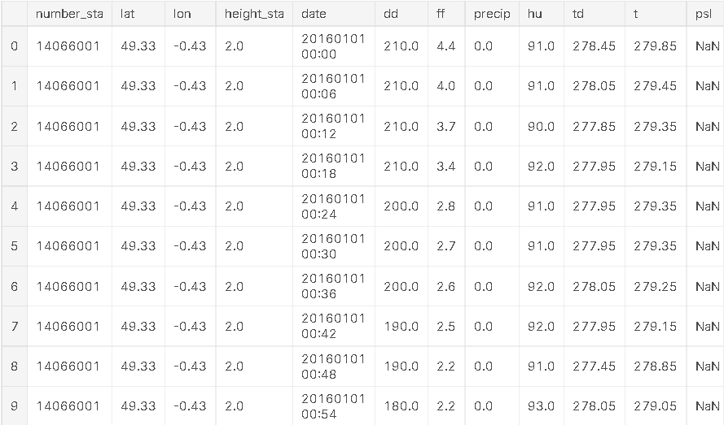
Набор данных
Notes:
Сказать какие колонки что означают; Также в наборе данных присутствуют пропущенные значения, которые я буду заполнять методом back fill – то есть результатами последнего наблюдения, причем сгруппированных для каждой метеостанции по дате, потому
что для временных рядов это наилучший способ заполнения пропусков.

Slide 8
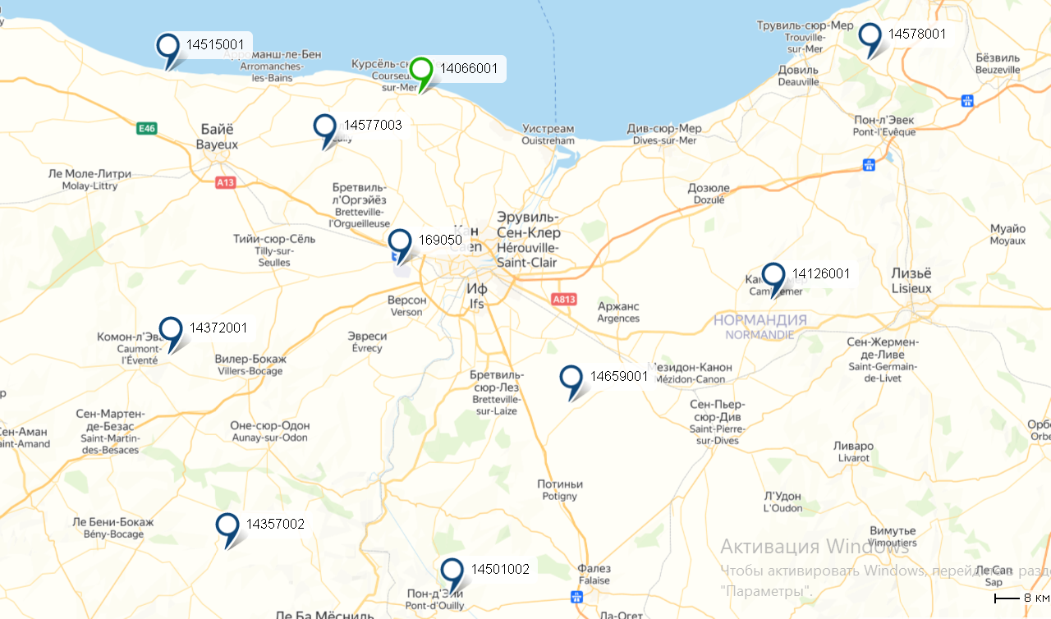
Идея прогнозирования
Notes:
Разберем прогнозирование температуры на случайно выбранной станции 14066001 (зеленая метка) из набора данных. Мы заранее задаем номер случайно выбранной станции и количество ближайших метеостанций по географическим координатам к выбранной. В данном случае мы зафиксировали зеленую станцию и установили количество ближайших станций к текущей равное 9, поэтому среди 500 станций программой были отобраны именно эти 9 с учетом их географического положения, которые считаются ближайшими к нашей. Дальше для прогнозирования метеопараметра на зеленой станции берется информация с этих 9ти синих метеостанций в текущий момент времени и по этим данным предсказывается метеопараметр на зеленой станции.

Slide 9
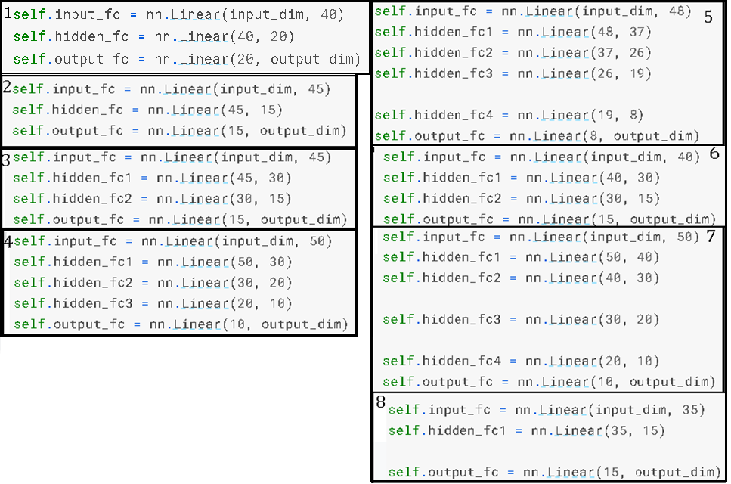
Тест архитектур
Notes:
Для обучения будет использоваться многослойный персептрон с различными архитектурами с целью выявить за счет метрик RMSE(корень из среднеквадратической ошибки) и MAPE(средняя абсолютная ошибка) на тестовом датасете лучшую архитектуру среди нескольких, а именно 8 представленных моделей.
Лучшей оказалась модель 4

Slide 10
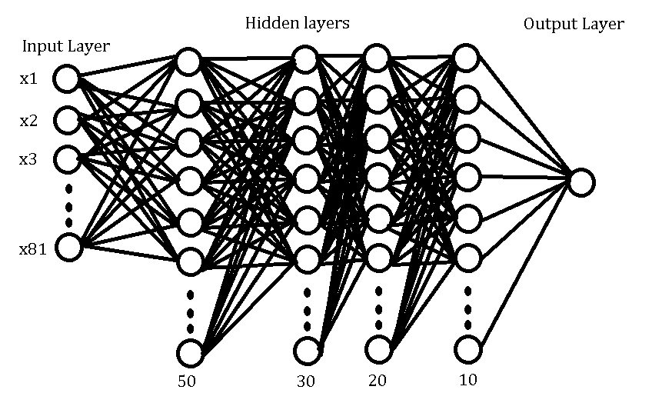
Модель
Notes:
В качестве входных данных подается информация с 9 станций по 9 параметров в каждой, я это развернул в 81 нейрон на входном слое. На выходе получается значение таргетированного параметра на выбранной станции

Slide 11
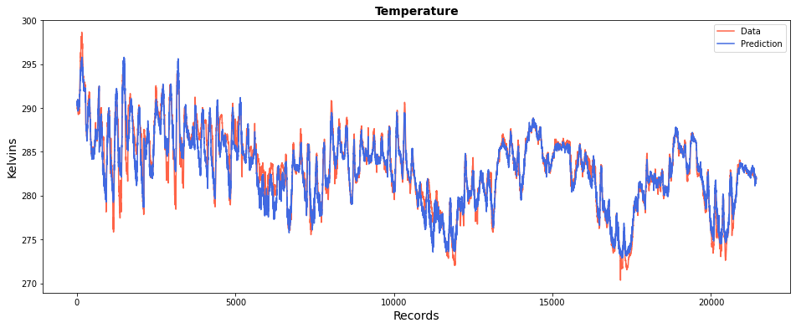
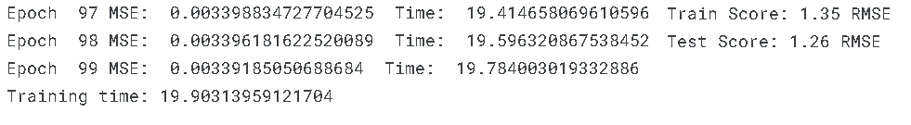
Результат лучшей модели
Notes:
На примере представлен прогнозирование и реальные значения температуры на станции 14066001 в последние месяцы 2018 года. Прогнозируемое значение и реальное значение температуры почти совпадают, местами погрешность +-0.5 Кельвина, местами достигает 2-3 градуса Кельвина. Но при этом оценки метрик RMSE составляют 1.35 и 1.26 на тренировочном и проверочном наборе данных.
, что говорит об успешной попытке прогнозирование метеопараметра

Slide 12
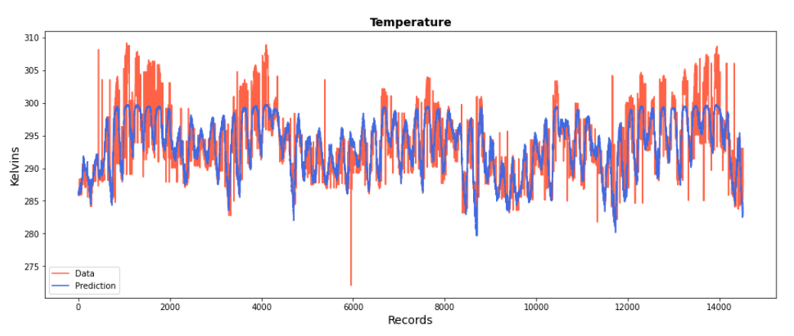
Масштабирование
Notes:
На графике представлен прогноз температуры воздуха на случайно выбранной станции,
у которой ближайшие станции не участвовали в обучении. То есть обученная модель
применяется для прогнозирования температуры воздуха на других станциях в наборе данных.
Погрешность прогнозирования существенно выросла и места может достигать до 10 Кельвинов.
Что говорит нам о переобученности модели

Slide 13
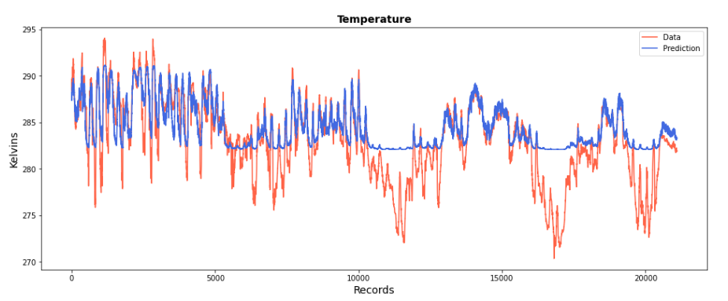

Прогнозирование на 30 минут
Notes:
На графике представлен прогноз температуры воздуха на 30 минут вперед на случайно
выбранной станции, для этого модель была переобучена, где в качестве целовой переменной
подавались данные выбранной станции но со смещением на 30 минут. То есть каждая запись это
прогноз на 30 минут сопоставленный с реальным значением через 30 минут. Модель
переобучилось, это видно изза гипотетического нижнего предела в прогнозировании в районе
282 Кельвинов.

Slide 14
Заключение
Построены и протестированы модели для прогнозирования метеопараметров в текущий момент времени и на некоторое время вперед, с возможностью расширения размерности данных для модели при условии их переобучения.

Slide 15
Список литературы
1. Гидрометцентр России [Электронный ресурс]/ Откуда возникают ошибки прогнозов? Режим доступа: https://meteoinfo.ru/faq, свободный. Загл. с экрана.
2. Святский Д. О., Кладо Т. Н. Занимательная метеорология. – Общество с ограниченной ответственностью Издательство ЮРАЙТ, 2020. – С. 212-212.
3. Шалев-Шварц Ш., Бен-Давид Ш. Идеи машинного обучения. – 2019.
4. Чайка К. В., Шестопалов Р. П. Оценивание качества обучения нейросетевых алгоритмов обработки информации //Информационно-экономические аспекты стандартизации и технического регулирования. – 2021. – №. 2 (60). – С. 17.
5. Loginom.ru : Аналитическая платформа [Электронный ресурс] / Oleg Glushko Обработка пропусков в данных. Режим доступа: https://loginom.ru/blog/missing, свободный. Загл. с экрана.
6. Романов Д. Е. Нейронные сети обратного распространения ошибки //Инженерный вестник дона. – 2009. – Т. 9. – №. 3. – С. 19-24.
7. Kaggle.com : среда для датасаентистов [Электронный ресурс]/ Открытый набор данных: https://www.kaggle.com/datasets/katerpillar/meteonet, свободный. Загл. с экрана.
Notes:
Часть используемой литературы

